Slide 1
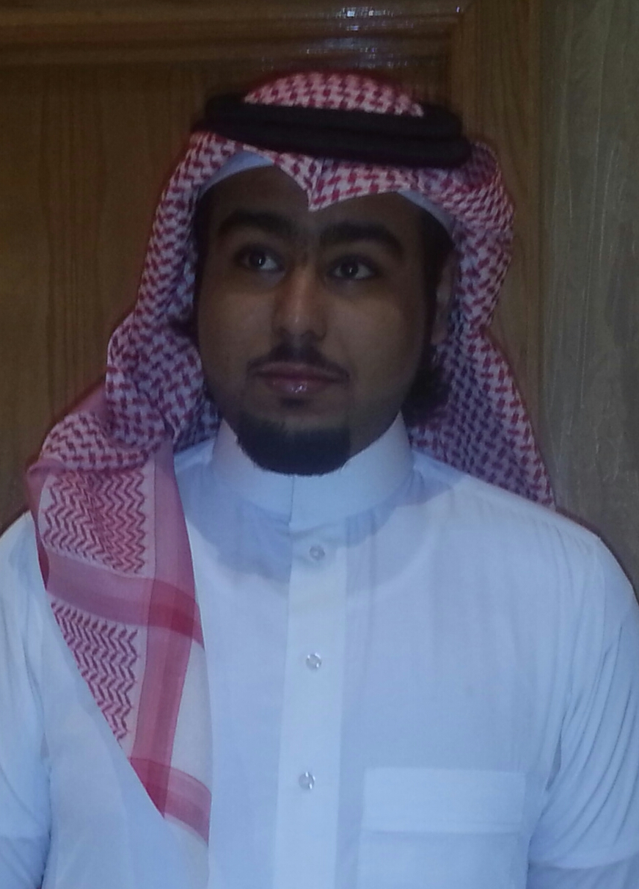
الإسم:
إبراهيم عبد العزيز الناصر
430320028
مكان العمل:
طالب في جامعة الملك سعود في كلية الآداب قسم الإعلام .
المدة الزمنية للتطبيق العملي:
من: 1433/10/21
إلـى: 1434/2/11

Slide 2

البرنامج التدريبي لكلية الاداب قسم الإعلام
الطالب / ابراهيم عبدالعزيز الناصر

Slide 3


Slide 4
الحمد لله وحده والصلاة والسلام على من لا نبي بعده أما بعد ,
في بداية التدريب اجتمعنا مع المشرف الأستاذ / وليد السليم في مقر تدريب العلاقات العامة والإعلام , وقسمنا إلى ستة مجموعات على أقسام العلاقات العامة
* في الأسبوع الأول والثاني كنت بقسم الإعلام
* وفي الاسبوع الثالث والرابع في قسم المراسم
* وفي الاسبوع الخامس كنت بقسم الندوات والمؤتمرات
* وفي الاسبوع السادس كنت بقسم الأساتذة الزائرين
* وفي الاسبوع السابع والثامن كنت بقسم القاعات والتشريفات
* وفي الأسبوع التاسع كنت بقسم المعلومات
* وفي الأسبوع العاشر والأخير كنت بقسم السكرتارية

Slide 5
قسم العلاقات العامة
يتكون من وحدة المراسم والتشريفات وحدة الزيارات
مهام القسم :-
1- استقبال وتوديع الأساتذة الزائرين والممتحنين الخارجيين والمتعاقدين وضيوف الجامعة في المطار وتوفير السكن والمواصلات لهم
2- تولي مهام استقبال وتجليس المدعوين لحضور المناسبات التي تقام في الجامعة
3- اعداد برنامج الزيارات الرسمية للضيوف والوفود الزائرة للجامعة من خلال :-
- إرسال خطاب من الجهة المستضيفة للوفد بطلب الزيارة
- موافقة صاحب الصلاحية على زيارة الوفد
- طلب السيرة الذاتية الخاصة بالوفد والهدف من الزيارة
- تحديد الموظف المرافق للوفد
إعداد برنامج الزيارة
- ترجمة برنامج الوفد إن تطلب ذلك
- مخاطبة الجهات المراد زيارتها داخل الجامعة

Slide 6
- مخاطبة صاحب الصلاحية للموافقة على إقامة حفل غداء او عشاء ان تطلب ذلك
ومن ثم مخاطبة إدارة التغذية بعمادة شؤون الطلاب بذلك
تحديد ومعرفة سيارات الوفد
- مخاطبة مركز الإنتاج والبث التلفزيوني للتوثيق
- مخاطبة إدارة السلامة والأمن الجامعي
- مخاطبة إدارة التشجير
- مخاطبة صحيفة رسالة الجامعة ووسائل الإعلام للتغطية الإعلامية
- مخاطبة وكالة الجامعة للدراسات والتطوير والمتابعة للتوثيق
- تزويد قسم الإعلام بالإدارة بصورة من البرنامج للتغطية الاعلامية
- إعداد هدية للوفد الزائر إن تطلب ذلك
- تنسيق الضيافة
- تجهيز عدد من مطبوعات الجامعة
- التأكد من جاهزية قاعة التشريفات

Slide 7

استعراض التقارير التي أعددتها

Slide 8
بسم الله الرحمن الرحيم
تقرير: 1
في يوم الثلاثاء
تاريخ :- 16 / 11 / 1433
أقيم المؤتمر السعودي للمحاسبة والمراجعة بتنظيم هيئة المحاسبة
من الساعة الثامنة صباحا حتى الثالثة عصرا بحضور معالي وزير التجارة والصناعة د/ توفيق بن فوزان الربيعة
ومعالي أ .د/ بدران بن عبدالرحمن العمر مدير جامعة الملك سعود
في البداية اجتمعنا مع المشرف الأستاذ / وليد السليم في مقر تدريب العلاقات العامة والإعلام , وقسمنا إلى مجموعات بعد أن عين طالب مسئول عن المجموعات وأرسلهم إلى مقر المؤتمر في قاعة حمد الجاسر. ووزع الطالب المسئول عن الطلاب إلى اربع مجموعات,

Slide 9
المجموعة الأولى فقد وزعت الى ثلاث جهات الأولى استقبال الضيوف عند مدخل باب المؤتمر .
والثانية توجهت إلى الكاونتر الخاص بالعلاقات العامة لاستقبال الضيوف وتوجيههم إلى القاعة والإجابة على تساؤلاتهم وتوزيع الكتيبات والمنشورات المتعلقة بالمؤتمر .
والثالثة التي كنت مسئول عنها وقد أخذت مكان طلاب المحاسبة لانه كان فارغ في ذلك الوقت و قمت بتسجيل أسماء الضيوف الكرام لاستخراج شهادات حضور المؤتمر .
وايضا أخذ الاستمارات من الدكاترة وتسليمها للدكتور / عمر الصفدي
والإجابة على تساؤلات الضيوف ومرافقتهم لمكان المؤتمر.

Slide 10
أما المجموعة الأخرى كانت في داخل القاعة حيث كانت من مسئوليتهم توزيع الدروع على المشاركين في بداية المؤتمر وتوزيع بعض الأوراق للضيوف لكتابة الأسئلة , والمشاركة في ترتيب المنصة وتوزيع البروشورات المتعلقة بالمؤتمر , وتقديم المايكرفونات للحضور, ووضع الورود على طاولة المحاضرين , وتركيب وتوصيل مكبرات الصوت , وتشغيل البروجكتر .
وشارك أحد الزملاء في تقديم النشرة الإخبارية الخاصة بالجامعة وتم توثيقها , وأثناء المؤتمر الذي تواجد به نخبة من خبراء المحاسبة والأعمال تم مناقشة مختلف المواضيع المهمة المتعلقة بمحاور المؤتمر الأساسية
وساعدنا كطلاب تدريب علاقات عامة بعد ذلك على تنظيم الخروج من القاعة للذهاب إلى بوفية الغداء .

Slide 11
الايجابيات في المؤتمر:-
1- بدأ الحفل في الموعد الحدد
2- الضيافة كانت ممتازة
السلبيات في المؤتمر:-
1- خلو مكان تسجيل البيانات إلا من قبلي وزميلي فارس ولم نستطع الإجابة على بعض التساؤلات التي تخص هيئة المحاسبة فوقعنا في موقف محرج .

Slide 12
تقرير: 2
كنت في قسم الإعلام لمدة أسبوعين وقابلت الأستاذ محمد النافع بقسم الإعلام وشرح لي مهام قسم الإعلام , يتكون قسم الإعلام من :
1- وحدة الإعلام المرئي
2- وحدة النشر
3- وحدة الإعلام الإكتروني
4- وحدة الملف الصحي
5- وحدة التوثيق الإعلامي
6- وحدة إعلانات الجامعة

Slide 13
ومن مهام هذا القسم :-
إعداد ملف صحفي ومتابعة ماينشر عن الجامعة
مخاطبة وسائل الإعلام المرئية والمقروؤه لتغطية الأحداث والمناسبات بالجامعة
تحرير أخبار الجامعة
إرسال أخبار الجامعة إلى الصحف ووسائل الإعلام
التنسيق مع وسائل الإعلام لعمل اللقاءات مع المسؤولين بالجامعة
متابعة مايكتب عن الجامعة وإعداد الردود الصحفية حول ماتنشره وسائل الإعلام من اقتراحات أو شكاوي تتعلق بأنشطة الجامعة المختلفة بالتنسيق مع الإدارات المعنية بالجامعة
التنسيق والإعداد للمؤتمرات الصحفية والتلفزيونية في الجامعة
التنسيق مع وحدات الجامعة المختلفة لنشر أخبارها في وسائل الإعلام
التنسيق مع وحدات الجامعة لنشر الإعلانات الصحفية المدفوعة الثمن

Slide 14
تزويد صحيفة رسالة الجامعة بالأخبار
نشر أخبار الجامعة في موقعها على شبكة الانترنت
إعداد خطاب لوزارة الإعلام للتغطية الإعلامية للمناسبات الكبرى في الجامعة
إصدار بطاقات تعريفية للإعلاميين في المناسبات
إعداد تقارير دورية بإنجازات القسم والاقتراحات لتطويرها ورفعها للإدارة العامة للعلاقات والإعلام
توثيق المناسبات والفعاليات فوتوغرافيا
وقد كلفني الأستاذ محمد النافع بخبر جديد لم يتم نشرة ومقال صحفي عن الجامعة , اما الخبر فقد ذهبت الى كلية الآداب في القسم المسؤول عن اصدار رسالة الجامعة وطلبت منهم مساعدتي في ايجاد خبر جديد لم يتم نشرة وقد زودوني مشكورين بخبر

Slide 15
للطالب / سامي بن عبدالكريم البداح , في كلية الحقوق والعلوم الإنسانية قسم العلوم السياسية وكانت بعنوان
(( انضمام اليمن إلى مجلس التعاون لدول الخليج العربية ))
وقد اعدت صياغته صياغه صحفية وقدمته الى الاستاذ محمد النافع بقسم الاعلام واعطاني له مجموعة من المرئيات في طريقة صياغته وقد اعدته بناء على توجيهاته ثم اعجب به مع بعض الملاحظة البسيطة .
اما المقال فقد اخترت موضوع معاناة طلاب جامعة الملك سعود
متى تقر زيادتها..
الغلاء طال كل شيء ومكافأة الطالب «محلك سر»
وقد نال اعجابه الشديد به وهذا من توفيق الله ثم من الجهد الذي بذلته في البحث عن المقال المناسب الذي يحكي معاناة طلاب جامعة الملك سعود في هذا المقال حيث رأيت أن اختياري لموضوع هذا المقال مناسب جدا لما يعانيه كثير من الطلاب بهذا الخصوص .

Slide 16
الإيجابيات:-
1- التعرف على أقسام الإعلام
2- وجود التواصل الاجتماعي مع الأستاذ محمد النافع
السلبيات:-
1- لقد تعرفت على أقسام الإعلام نظريا وكنت اتمنى أن يكون عمليا .

Slide 17
تقرير: 3
في الاسبوع الثالث والرابع في قسم المراسم عند الاستاذ أحمد الحميدي
وقد تمت المناقشة مع الاستاذ احمد عن وظائف المراسم التي تهتم بتنسيق المواعيد واعداد برنامج زيارة الذي يجب ان يحتوي على تحديد اسم الوفد والوقت والتاريخ والتخصصات او السيرة الذاتية وتحديد هدف الزيارة للجامعة .
ثم بعدها يتم التنسيق مع الوزارة على خطة برنامج الزيارة ومرائياتهم حول ذلك .
وبعد رسم جدول الزيارة يتم بعدها مخاطبة الجهات المعنية بذلك , وارسال لهم الخطابات لتأكيد الوقت .
بعد الانتهاء من ذلك يتم اخبار ( رجال الامن ) في الجامعة بما تم الموافقة عليه , وعند بدأ برنامج الزيارة لابد من التواصل مع منسق الجامعة والجهات اثناء الزيارة وفي نهاية مراسم الحفل يتم توديع الضيوف .

Slide 18
تقرير: 4
في يوم الثلاثاء الموافق 28 / 12 قمت مع الاستاذ أحمد الحميدي باستقبال
الممثل الاقتصادي والثقافي لتايبيه الدكتور / جين جونج لين
واستقبالهم بقاعة التشريفات الساعة العاشرة صباحا , وقد قام الاستاذ احمد الحميدي بالتواصل مع منسق معهد اللغة العربية لأخباره بقرب وصول الضيوف للاستعداد لاستقباله , ثم تم الذهاب لصالة سيارة القولف لنقلهم الى معهد اللغة العربية وقد تم وصول الضيوف الي مقر اللغة العربية الساعة العاشرة والربع وكان في استقبالهم عميد اللغة العربية , واجتمع مع الضيوف في مكتبة مع بعض الدكاترة وقد تم تعريف الضيف بمرافق اللغة العربية وما تحتويه من اقسام هامة خاصة انه من خريجي كلية اللغة العربية وتم زيارة مكتبة المعهد والقاعات والمركز الترفيهي لها وبقيه مرافق المبني , ثم أخذ صورة تذكارية في نهاية الزيارة .
وفي الساعة الحادية عشر قمنا بزيارة كلية الطب وكان في استقبال الضيوف وكيل عميد كلية الطب الدكتور أحمد العمار
وتم التعريف بما تحويه من اقسام هامة وشرح مجالات تطور الطب السعودي , وتم ايضا تبادل الاحاديث حول الطب الصيني المتطور والدراسات العلمية حول الادوية الصينية ومميزات الطب الصيني حيث طلب التعاون بين البلدين في مجال الطب , وفي النهاية تم توديع الضيوف وتبادل الهدايا .

Slide 19
الإيجابيات:-
1- مارست عمل المراسم ميدانيا .
2- اكتساب الخبرة في كيفية استقبال وتوديع الوفود الزائرة
في الندوات والمؤتمرات .
3- فن التعامل والتخاطب مع الوفود الزائرة .
السلبيات:-
1- تأخر سيارة القولف لنقل الوفد .

Slide 20
تقرير: 5
في يوم الاحد الموافق 18 /1 حضرت مؤتمر الإعلام الجديد التحديات النظرية والتطبيقية المقام في فندق قصر الرياض لمدة ثلاثة ايام
وفي تمام الساعة التاسعة صباحا من يوم الاحد توجهت داخل القاعة المقام فيها المؤتمر الى تمام الساعة الرابعة عصرا
وقمت انا وزملائي بالامور التالية:-
استقبال الضيوف ومرافقتهم الى المكان المحدد لجلوسهم.
وضع اسماء الضيوف على المنصة الخاصه بالضيوف في كل جلسة .
تقريب المايك للضيوف عند المداخلة والتعليق .
توفير كراسي اضافية للضيوف واكمال ما يحتاجه الضيف من طلبات.
وفي يوم الاثنين الموافق 1/19
تم تقسمنا من قبل الاستاذ وليد السليم الى مجموعتين مجموعة تحضر من الساعة الثامنة ومجموعة من الساعة العاشرة وقد كنت مع المجموعة الثانية
وفلعت الامور التالية :-
كنت في موقع استقبال الضيوف وزودتهم بملخصات اوراق المؤتمر وتسجيل اسمائهم وارشادهم الى القاعة .
وفي الساعة الثانية عشر ونصف رافقت الضيوف في الباص الى مقر الجامعة واستقبلهم مديرالجامعة.
وفي يوم الثلاثاء الموافق 1/20
حضرت من الساعة التاسعة للفندق وكنت في مقر الاستقبال وزودتهم بملخصات اوراق المؤتمر وتسجيل اسمائهم وارشادهم الى القاعة .وفي الساعة الحادية عشر تم تكليف بحجز تذكرة سفر لاحد الضيوف.
ثم عدت الى مقر المؤتمر لاكمال الاشراف على هناك وجلست حتى نهايته في الساعة الرابعة عصرا
وفي نهاية الحفل تم التقاط الصور التذكارية للحفل.

Slide 21
صورة داخل قاعة المؤتمر

Slide 22
صورة داخل الباص المتجه الى الجامعة برفقة الضيوف

Slide 24
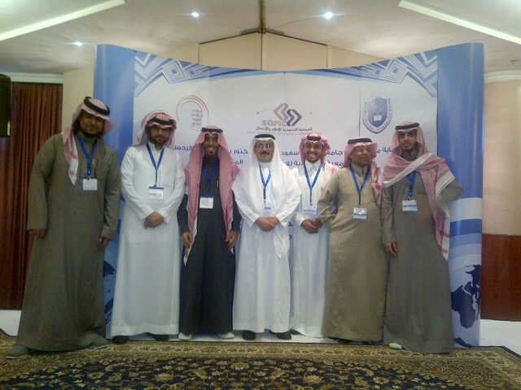
صورة تذكارية في نهاية المؤتمر

Slide 25
النقاط الايجابية في المؤتمر :
1- حسن استقبال الضيوف
2- حضور الضيوف في الموعد المحدد لجلساتهم العلمية
3- توفر النشرات التوضيحيه لخطة الحفل
4- المداخلات كانت بناءه وهادفة
5- مضمون المؤتمر كان يلامس الواقع
6- توفر أجهزة البروجكتر والجهاز المحمول لعرض المادة العلمية
النقاط السلبية في المؤتمر :-
1- عدم توفر المقاعد الكافية لعدد الضيوف
2- قلة أعداد الميكروفونات
3- الجلسات لم تكن بموعدها المحدد
4- عدم توفر الجهاز المحمول بالقاعة النسائية
5- عدم توفر الغداء بيوم الثلاثاء
6- بعض الجلسات العلمية لم يكن لديهم وقت كافي لعرض مادتهم العلمية ومداخلات الضيوف .
7- التكييف كان ضعيف جدا

Slide 26
تقرير: 6
في يوم الاثنين الموافق 4 / 2/ 1434 هـ الساعة العاشرة صباحا تم تكليفي بحضور وتنظيم برنامج لقاء معالي مدير الجامعة الاستاذ الدكتور / بدران عبدالرحمن عثمان العمر مع أعضاء وعضوات هيئة التدريس والموظفين والموظفات في جامعة الملك سعود
للرجال : قاعة الشيخ حمد الجاسر - بالمدينة الجامعية – بهو الجامعة
للنساء : عبر الدائرة التلفزيونية المغلقة : قاعة خديجة بعليشة ومسرح مبنى عشرين بمركز أقسام العلوم والدراسات الطبية بالملز , و المدرج الرئيسي لكلية الطب , ومسرح شرق الرياض
وقد تخلل البرنامج الفقرات التالية :-
1- مقدمة الحفل ثم تلاوة لبعض آيات القرآن الكريم
2- كلمة معالي مدير الجامعة
3- بعد ذلك طرح المداخلات من موظفي الجامعة وأعضاء
هيئة التدريس
وكانت مهمتي في هذا اللقاء استقبال الضيوف وتوزيع النشرات الخاصة بالحفل وإرشادهم الي مقر الحفل
وفي الساعة الثانية عشر والنصف انتهى الحفل وقمنا بتوديع الضيوف.

Slide 27
الإيجابيات:-
1- كثافة الحضور
2- دقة التنظيم
3- المداخلات والاقتراحات كانت بناءه
السلبيات:-
1- ضيق الوقت مما أدى إلى عدم عرض كافة المداخلات للمشاركين في المؤتمر.
2- تأخر اللقاء نصف ساعة .

Slide 28
تقرير: 7
في الاسبوع الخامس كنت بقسم الندوات المؤتمرات وتم تعرفينا بهذا القسم الذي من مهامه :-
يتم الرفع لصاحب الصلاحية لطلب الموافقة على عقد الفعالية
متابعة الطلب من صاحب الصلاحية
وفي حال الموافقة يتم التالي :-
التنسيق مع قسم القاعات لحجز القاعة التي ستقام بها الفعالية .
إصدار التأشيرات الخاصة بالمشاركين .
إصدار التأشيرات والتذاكر الخاصة بالمتحدثين
حجز مقر السكن للمتحدثين
التنسيق مع قسم المعلومات لإعداد بطاقة دعوة حفل الافتتاح
التنسيق مع قسم المراسم للاستقبال والتوديع في المطار وتأمين المواصلات للمتحدثين لجميع تنقلاتهم .
الكتابة لعمادة شؤون أعضاء هيئة التدريس والموظفين بما تم تأمينه للمتحدثين بالفعالية.
يهتم كل ما يعقد بالجامعة
إرفاق بيانات خارج المملكة ورفع الجوازات
من مهامه توزيع المهام على اللجان الأخرى
لا يوجد عمل ميداني

Slide 29
الإيجابيات:-
1- تم تعريفي بمهام قسم الندوات والمؤتمرات والخطوات لاستقبال وتوديع الضيوف الزائرة ومايحتاجه كل زائر .
السلبيات:-
1- ازدحام الطلاب المتدربين داخل مكتب المؤتمرات والندوات

Slide 30
تقرير: 8
وفي الاسبوع السادس كنت بقسم الأساتذة الزائرين والتقينا مع الأستاذ محمد الغنام ووضح لنا خطوات الأساتذة الزائرين وهي :-
1- موافقة رئيس القسم ومجلس القسم على دعوة الأستاذ الزائر .
2- رفع خطاب من رئيس القسم الى عميد الكلية .
3- بعد موافقة عميد الكلية ومجلس الكلية يرفع العميد خطاب الى وكيل الجامعة للدراسات العليا والبحث العلمي .
4- بعد موافقة وكيل الجامعة على الاستضافة تحول المعاملة إلى مدير العلاقات العامة .
5- يتم تحويل المعاملة من مدير العلاقات الى قسم الأساتذة الزائرين .
__________________________
وقد وضح لنا اجراءات المعاملة بعد وصولها لقسم الأساتذة الزائرين
لابد من التشيك على المعاملة من عدة نواحي :-
1- الموافقة الصريحة من وكيل الجامعة .
2- صورة جواز الضيف .
3- نموذج طلب أستاذ زائر من موقع وزارة التعليم العالي نموذج رقم (4)
4- السيرة الذاتية المختصرة للضيف .

Slide 31
ثم بين لنا خطوات تسجيل الضيف
1- تسجيل بيانات الضيف في موقع نظام الندوات والمؤتمرات التابع لوزارة التعليم العالي لأخذ موافقة وزير التعليم العالي .
2- بعد موافقة وزير التعليم العالي يتم تسجيل بيانات الضيف في موقع الخارجية تحت مسمى طلب زيارة حكومية .
3- تطبع موافقة وزير التعليم العالي ويطبع نموذج طلب زيارة حكومية مع صورة جواز الضيف ويتم رفعها الى مدير العلاقات العامة لشؤون الموظفين الأستاذ عبد العزيز العيد لأنه يمتلك اسم مستخدم ويوزر خاص لاستخراج التأشيرات وبعد استخراج التأشيرة ترسل للضيف .
__________________________
ثم وضح لنا الخطوات النهائية للضيف
1- إصدار أمر اركاب للضيف إذا كان بروفسور درجة أولى ماعدا ذلك سياحي أو رجال الأعمال أو أفق .
2- حجز فندق للضيف .
3- تسجيل بيانات الضيف من رحلة وخطوط والتاريخ ووقت القدوم والمغادرة والتنسيق مع فريق المطار لاستقباله وتوديعه والاهتمام بتنقلاته داخل الجامعة وخارجها .

Slide 32
الإيجابيات:-
1- تعلمت خطوات دعوة الأستاذ الزائر.
2- تعلمت إجراءات المعاملة بعد وصولها لقسم الأساتذة الزائرين .
3- تعلمت خطوات تسجيل الضيف والخطوات النهائية للضيف .
السلبيات:-
1- لم يتم تدريبي ميدانا على خطوات دعوة الأستاذ الزائر وإجراءات المعاملة بعد وصولها لقسم الأساتذة الزائرين وخطوات تسجيل الضيف والخطوات النهائية
2- لم أصافح الأستاذ الزائر في قسم الأساتذة الزائرين .

Slide 33
تقرير: 9
وفي الاسبوع السابع والثامن كنت بقسم القاعات والتشريفات عند الأستاذ وليد السليم وقد اوضح لنا مهام قسم القاعات والتشريفات وهي :-
1- حجز القاعات لوحدات الجامعة لإقامة المؤتمرات والندوات واللقاءات والمحاضرات
2- المخاطبة والتنسيق من الجهات المعنية بمثل تلك المناسبات : كمركز الإنتاج والبث التلفزيوني وإدارة المشاريع والصيانة وإدارة الأمن والسلامة و إدارة التشجير وإدارة المرافق والخدمات وعمادة شؤون الطلاب .
3- تجهيز القاعات للمناسبات مثل النظافة والإشراف على العمالة ووضع المنصة وتجهيزها بالزهور والماء والمناديل والكراسي وأماكن الجلوس وأيضا تجهيز مقر الاستعلامات وتجهيز مقر للتسجيل والبطاقات التعريفية للمشاركين وأيضا تجهيز مركز إعلامي والتنسيق مع مقرئ ومقدم الحفل ووضع المطبوعات على المنصة ومقاعد القاعات وكتابة الأسماء على المنصة .
4- التنسيق مع مركز الدراسات الجامعية للبنات ومركز الإنتاج والبث التلفزيوني لنقل وقائع المناسبات عبر الدائرة التلفزيونية المغلقة إذا تطلب ذلك .
5- اعتماد وختم الملصقات الإعلامية التي ترد إلى الإدارة والتنسيق مع إدارة الخدمات لتوزيعها بالجامعة .
6- إعداد الوحات الترحيبية وتشمل : لوحة إعلامية وترحيبية خلف منصة راعي المناسبة ولوحات إعلامية على أسوار الجامعة ولوحات إرشادية لمقر الحفل .
7- يتولى القسم الحجز والتنسيق للمعارض المقامة في الجامعة وتقديم الخدمات لها.

Slide 34
الإيجابيات:-
1- تعلمت مهام قسم القاعات والتشريفات .
السلبيات:-
1- لم أحضر الأسبوع الأول في قسم القاعات والتشريفات بسبب حضوري لمؤتمر الإعلام الجديد التحديات النظرية والتطبيقية .

Slide 35
تقرير: 10
وفي الأسبوع التاسع كنت بقسم المعلومات وتم تعريفي بأهم نقاط قسم المعلومات وهي :-
1- إرسال وتلقي البريد الإلكتروني من وإلى منسوبي الجامعة المشتركين في البريد الكتروني الخاص بالجامعة ( تعميم – خبر – دعوه تهنئة – استفسار )
2- إعداد قاعدة بيانات على الحاسب الآلي تتضمن أسماء مسؤولي الدولة والإدارات الحكومية ومنسوبي الجامعة ومتابعة تحديثها .
3- تبادل المعلومات مع إدارات العلاقات والإعلام في الجامعات السعودية والدوائر الحكومية .
4- الحصول على المعلومات لأعمال الجامعة والإدارة من مختلف المصادر والوسائل وأهمها شبكة الانترنت
5- الاجابة على أي استفسارات عن الجامعة ترد إلى القسم من الجامعة أو من خارجها
6- تزويد الجهات بالمطبوعات الإعلامية المتوفرة عن الجامعة بعد تأمينها من الإدارات ذات العلاقة
7- إعداد بطاقات الدعوة الخاصة بمعالي مدير الجامعة للمناسبات الكبرى المقامة بالجامعة والتنسيق مع المطابع لطباعتها
8- إعداد قوائم المدعوين وتجهيز بطاقات الدعوة الخاصة بمعالي مدير الجامعة والإشراف على إرسالها
9- إعداد خطابات وبرقيات التهاني والتعازي للمسؤولين بالدولة .
10- الإعداد والإشراف على مطبوعات الجامعة الإعلامية في المناسبات الكبرى كالملصقات والملفات والكتيبات والتنسيق لطباعتها في مطابع الجامعة

Slide 36
11- إعداد برنامج الحفل للمناسبات الكبرى ومتابعته لاعتماده من صاحب الصلاحية
12- تزويد قوائم أسماء المسؤولين في الجامعة إلى من يطلبها من الجهات المختلفة خارج الجامعة .
13- الإشراف على حفل المتقاعدين السنوي لمنسوبي الجامعة
14- التنسيق بين الأقسام لإنجاز مهام الإدارة في المناسبات التي تنظمها الجامعة .
15- إعداد استراتيجيات الإدارة وخطط لحل مشاكل العلاقات العامة والاتصال .
16- الإشراف على محتوى الإدارة على موقع الجامعة في شبكة الانترنت والتنسيق مع الجهات ذات العلاقة في هذا الشأن .
17- إعداد التقرير السنوي للإدارة .

Slide 37
الإيجابيات:-
1- تعلمت وظائف قسم المعلومات .
2- تم تزويدي بمعلومات قيمة وهامة وكثيرة في قسم المعلومات .
السلبيات:-
1- عدم تواجد الموظف المسؤول في قسم المعلومات في الأسبوع التاسع (ا لأحد – الثلاثاء ) مما أدى إلى تأخر تقريري .

Slide 38
تقرير: 11 والأخير
وفي الأسبوع العاشر والأخير كنت بقسم السكرتارية عند الأستاذ وليد السليم وأوضح لنا أهم النقاط الخاصة بالسكرتارية :
أن السكرتارية هم أول من يعلم بالمعلومة .
من مزايا السكرتارية ( قوة – سلطة – تنفيذ ) وأيضا من بعض المزايا سرعة حل المشاكل دون الرجوع الى الرئيس .
يجب أن يكون بقسم السكرتارية أحدث الأجهزة وأحدث الاتصالات من مكالمات ورسائل sms .
ومن مهامه التبليغ بموعد المؤتمر أو الملتقى .

Slide 39
الإيجابيات:-
1- تعاون المشرف الأستاذ وليد السليم في توضيح قسم السكرتارية
السلبيات:-
1- عدم تواجد الموظف المسؤول في قسم السكرتارية مما أدى إلى تعاون مشرفنا الأستاذ وليد السليم بالشرح المختصر لمهام السكرتارية
2- عدم كفاية المعلومات التي تعلمتها من قسم السكرتارية

Slide 40
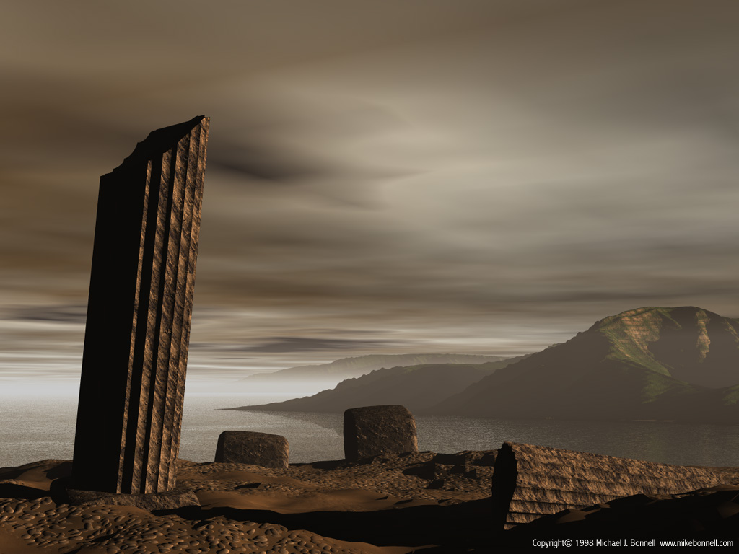
السلبيات والايجابيات في التدريب الميداني

Slide 41
الإيجابيات :-
1- ممارسة عمل العلاقات العامة (ميداني)
2- التعرف على أقسام العلاقات العامة
3- حضور المؤتمرات والندوات والعمل فيها
4- اكتساب الخبرة في مجال العلاقات العامة
5- اكتساب الخبرة في كيفية استقبال وتوديع الوفود الزائرة
في الندوات والمؤتمرات
6- معرفة الأساسيات الواجبة في قاعة المؤتمر المقام قبل وصول الضيوف والمشاركين
7- زيادة فن التعامل والتخاطب مع الوفود الزائرة
8- زيادة معرفة تنسيق الضيافة من الشاي والقهوة والمرطبات ووضع باقات الورود في مكانها المخصص ووضع أسماء الضيوف على المنصه
9- تعرفت على طريقة إعداد برنامج الزيارة للضيوف والوفود
10- تعلمت حسن التصرف في الظروف الطارئة فيما يحتاجه الضيوف
11- مارست شيئا من المجال الصحفي كتابة مقال وأعددت صياغة خبر
12- وثقت بعض المناسبات بالصور
13- رافقت الضيوف في حافلة الباص واستفدت من طريقة رجل العلاقات العامة الذي يقوم بالتعريف بمرافق الجامعة وأهم معالم مدينة الرياض

Slide 42
السلبيات :-
1- عدم تواجد بعض الموظفين أحيانا في أقسام العلاقات العامة التي أحتاجها في إضافة بعض المعلومات عن القسم الذي أحتاجه .
2- عدم دقة الوقت في تنفيذ برنامج الحفل .
3- في المؤتمر السعودي للمحاسبة والمراجعة التي نظمته هيئة المحاسبة تفاجئت بخلو مكان تسجيل البيانات إلا من قبلي وزميلي فارس ولم نستطع الإجابة على بعض التساؤلات التي تخص هيئة المحاسبة فوقعنا في موقف محرج .
4- بعض أقسام العلاقات العامة أخذنا التدريب نظريا ولم نمارسه ميدانيا
5- لم يأخذ رأينا عند تقسيم المجموعات .

Slide 43
الفوائد التي اكتسبتها من التطبيق العملي
1- ممارسة عمل العلاقات العامة (ميداني) و اكتساب الخبرة في مجال العلاقات العامة .
2- التعرف على أقسام العلاقات العامة وحضور المؤتمرات والندوات والعمل فيها .
3- معرفة الأساسيات الواجبة في قاعة المؤتمر المقام قبل وصول الضيوف والمشاركين .
4- زيادة فن التعامل والتخاطب مع الوفود الزائرة .
5- تعلمت على طريقة إعداد برنامج الزيارة للضيوف والوفود .
6- تعلمت حسن التصرف في الظروف الطارئة فيما يحتاجه الضيوف
7- مارست شيئا من المجال الصحفي كتابة مقال وأعددت صياغة خبر
8- رافقت الضيوف في حافلة الباص واستفدت من طريقة رجل العلاقات العامة الذي يقوم بالتعريف بمرافق الجامعة وأهم معالم مدينة الرياض .

Slide 44
اقتراحاتي في تطوير برنامج العمل الميداني
عقد حلقة تنشيطية لطلاب البرنامج التدريبي وتوضيح المهام المطلوبة منهم كاملة قبل كل مؤتمر أو ندوه أو لقاء لكي يعرف المطلوب منه كاملا .
عند تقسيم المجموعات لابد أن يراعى الطلاب الراغبين في أن ينضموا لمجموعة واحدة لكي يزداد تفاعلهم في إتقان تنفيذ البرنامج التدريبي ، ولا يكون التقسيم للمجموعات عشوائي كما هو الحاصل .
اقترح أن لا يكون البرنامج التدريبي كاملا داخل جامعة الملك سعود بل أتمنى أن يكون جزء من التدريب في إحدى الوزارات أو الدوائر الحكومية الأخرى .
اقترح وجود مقر مصغر للمتدربين يحوي جهاز كمبيوتر وطابعة لكي يعد فيه التقارير ويتعلم كيف يعد الخطابات المتعلقة بالبرنامج التدريبي .

Slide 45

وفي الختام ارجو ان أكون وفقت في عرض ما اعددته
شاكرا لكم حسن المتابعة والله الموفق

